Slide 1
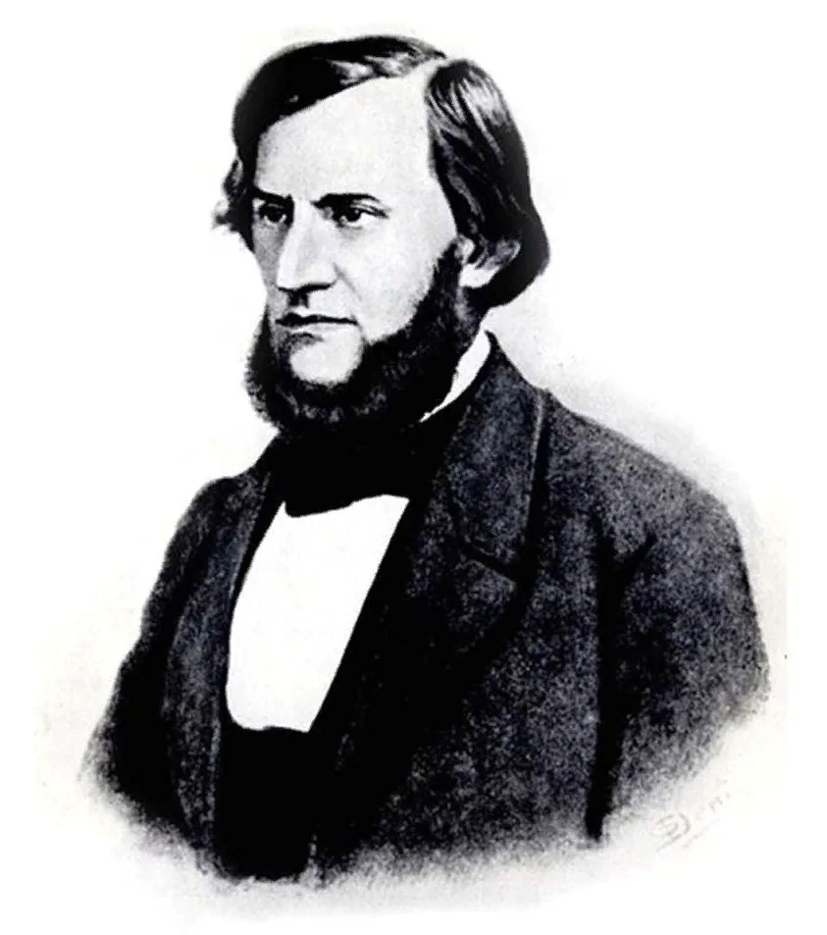
Проект «Знакомство с произведениями К.Д. Ушинского»
Выполнили:
воспитатель Сорокина О.Л.,
воспитатель Тырина А.Е.

Slide 2
.
Цель: Познакомить с произведениями К.Д. Ушинского
Задачи:
Обучающая: Познакомить детей с творчеством К. Д. Ушинского.
Развивающая: Развивать связанную речь детей, способствовать развитию творческих способностей, развивать мелкую моторику.
Воспитывающая: Воспитывать гуманное отношение к природе.

Slide 3
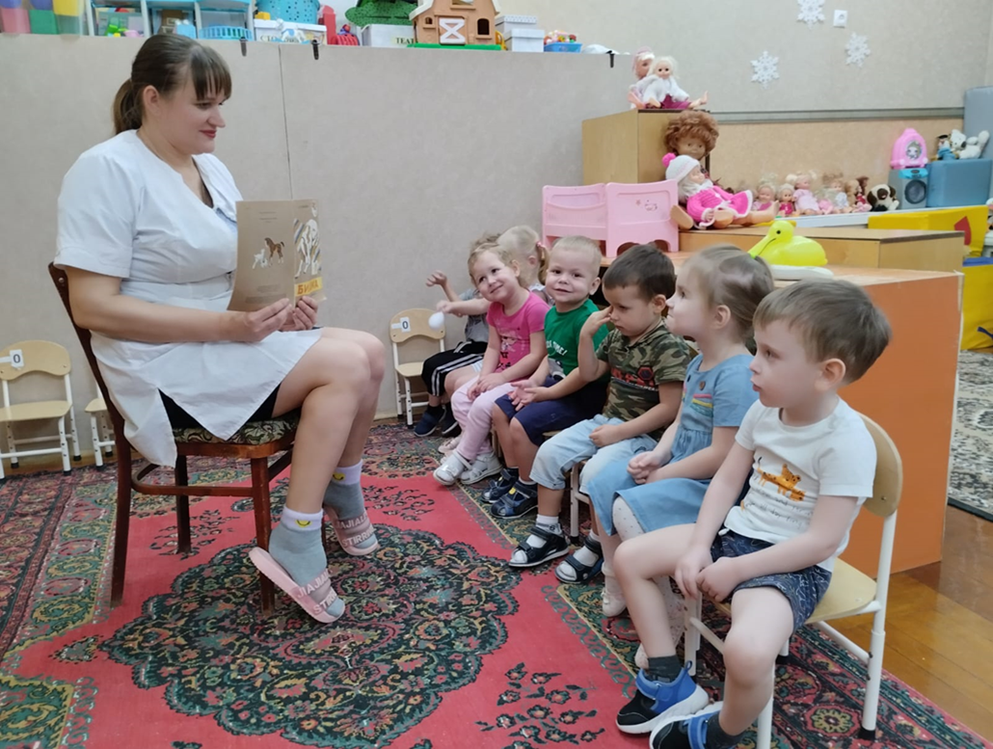
Чтение рассказов Ушинского.

Slide 4
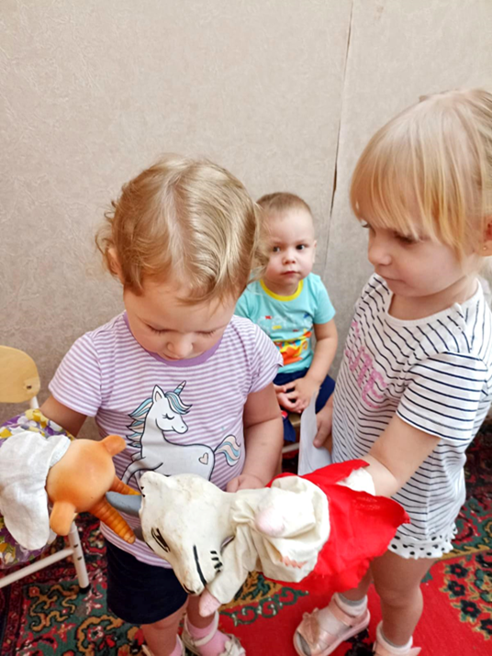
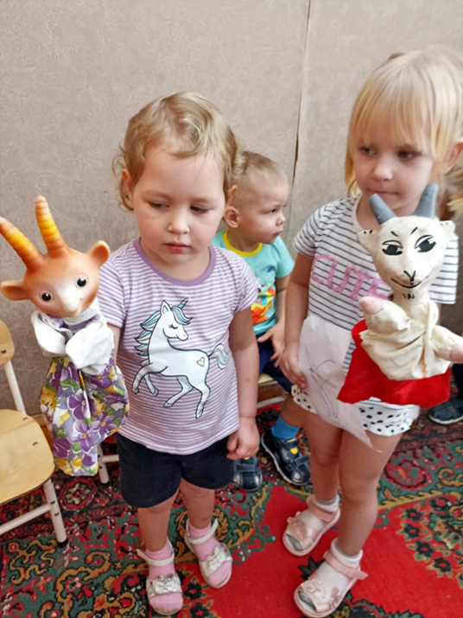
Театрализованная игра - «Два козлика» по рассказу Ушинского.

Slide 5
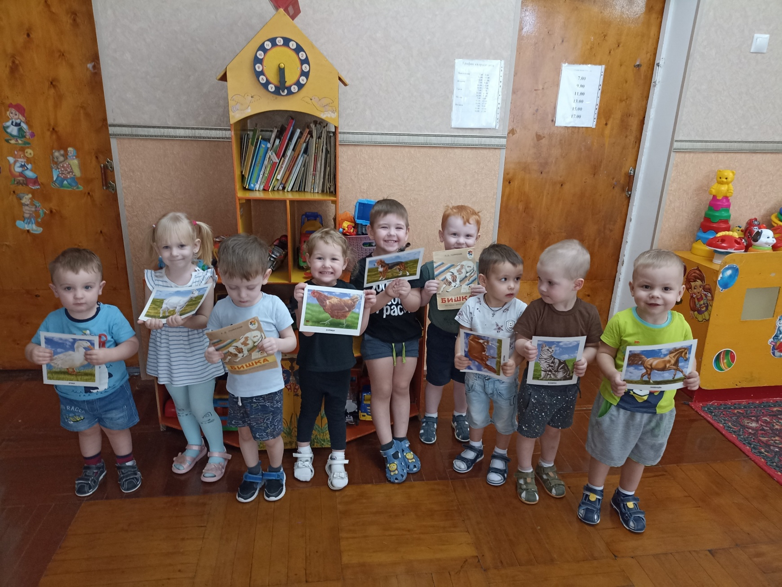
Дидактическая игра «Животные» по рассказу К.Д. Ушинского.

Slide 6
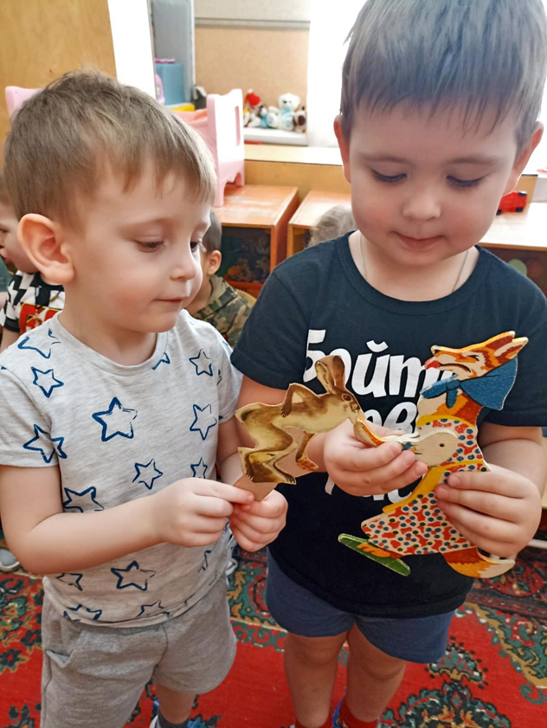
Игра ситуация «На лесной тропинке» по сказке «Лиса-Патрикеевна «Жалобы зайки»

Slide 7
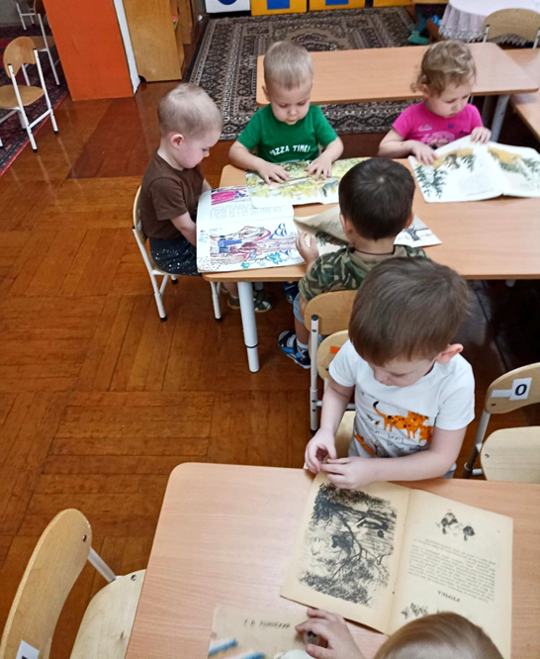
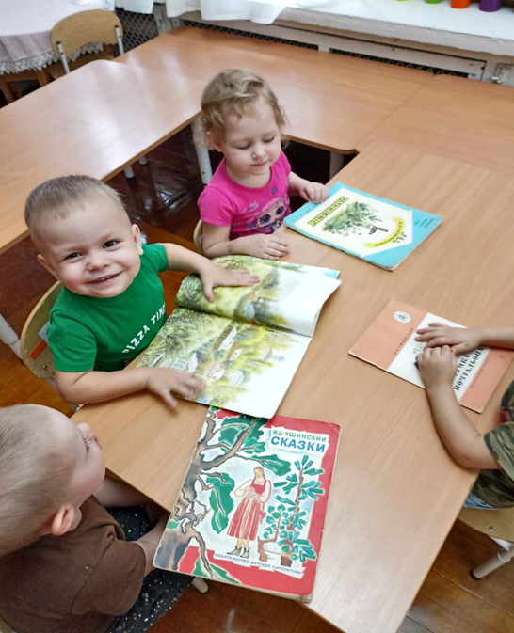
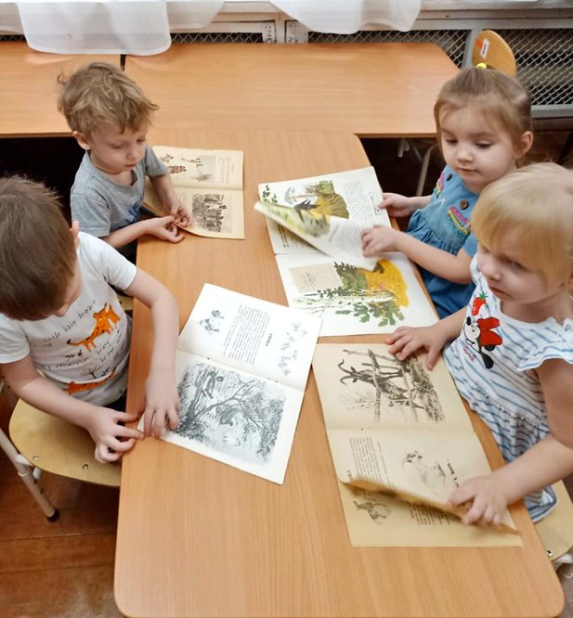
Рассматривание иллюстраций по произведениям К.Д. Ушинского

Slide 8
Выставка произведений К.Д. Ушинского.

Slide 9
Спасибо за внимание!

